Slide 1


De Estagiário a MVP: Dominando o Java com estilo
Matheus Lima

Slide 2
01
IF e ELSE

Slide 3
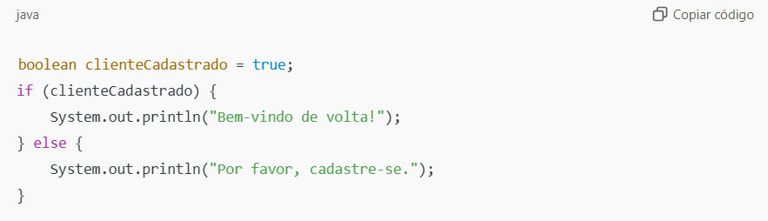
Decisões Simples: if e else
O if permite executar um bloco de código quando uma condição é verdadeira. O else oferece uma alternativa caso a condição seja falsa.
Exemplo: Verificar se um cliente está cadastrado. Neste exemplo, verificamos a variável clienteCadastrado. Se for true, exibimos uma mensagem de boas-vindas. Caso contrário, pedimos o cadastro.

Slide 4
02
ELSE IF

Slide 5
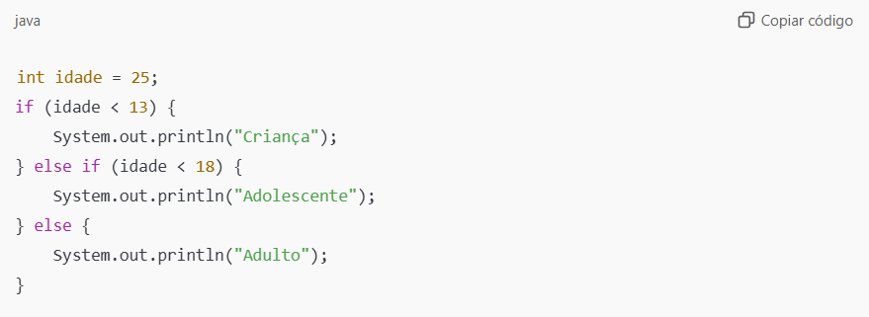
Várias Opções: else if
O else if permite criar várias condições em sequência, útil para situações em que você precisa classificar ou diferenciar vários casos.
Exemplo: Determinar a faixa etária de um usuário. Dependendo da idade informada, classificamos o usuário como "Criança", "Adolescente" ou "Adulto".

Slide 6
03
SWITCH

Slide 7
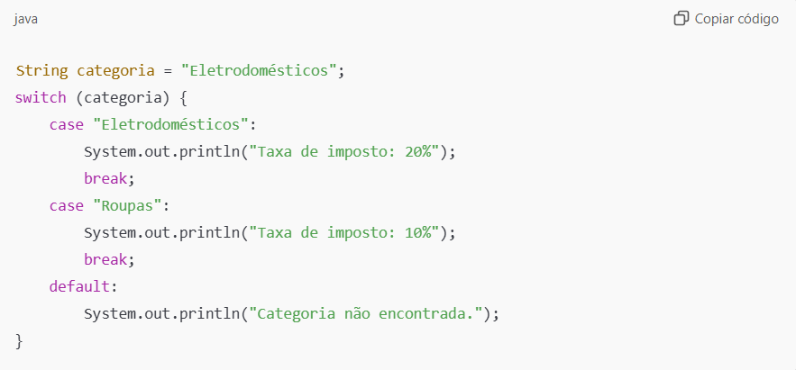
Casos Fixos: switch
O switch é ideal para cenários com opções fixas e bem definidas, tornando o código mais organizado e legível.
Exemplo: Selecionar a categoria de um produto. Com base na categoria informada, exibimos a taxa de imposto correspondente.javaCopiar código

Slide 8
04
OPERADOR
TERNÁRIO

Slide 9
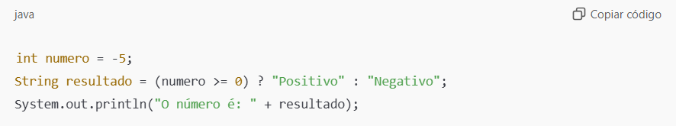
Decisão em Uma Linha: Operador Ternário
O operador ternário é uma maneira compacta e eficiente de tomar decisões simples.
Exemplo: Determinar se um número é positivo ou negativo.Verificamos se o número é maior ou igual a zero. Se for, retornamos "Positivo"; caso contrário, "Negativo".

Slide 10
05
WHILE e
DO-WHILE

Slide 11
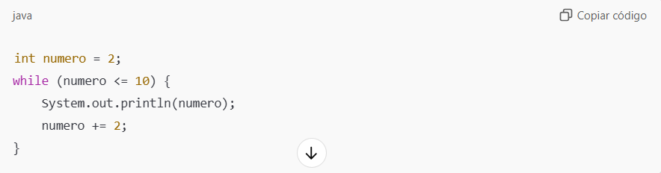
Repetições Condicionais: while e do-while
Esses seletores permitem executar blocos de código repetidamente enquanto uma condição for verdadeira.
Exemplo com while: Gerar uma sequência de números pares.Aqui, começamos com o número 2 e imprimimos até 10, adicionando 2 a cada iteração.javaCopiar código

Slide 12
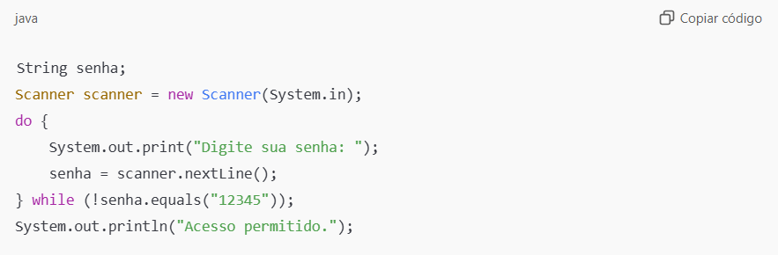
Exemplo com do-while: Solicitar senha do usuário. Neste caso, garantimos que a solicitação da senha será exibida pelo menos uma vez, independentemente da condição.javaCopiar código

Slide 13
AGRADECIMENTOS
Este eBook é resultado de uma jornada incrível de aprendizado e colaboração. Quero agradecer a todos que tornaram este projeto possível, especialmente:
Matheus Lima, autor dedicado, que se empenhou em organizar e compartilhar conhecimento de forma prática e acessível.
ChatGPT, meu parceiro virtual nesta caminhada, que trouxe insights valiosos e ajudou a transformar ideias em texto.
Digital Innovation One (DIO), por oferecer uma plataforma que incentiva o aprendizado contínuo e possibilita a conexão com tecnologias modernas, como a Inteligência Artificial
A experiência de trabalhar neste eBook não só aprofundou o conhecimento sobre a linguagem Java, mas também destacou o potencial da IA como ferramenta para criar, aprender e inovar.
A todos os leitores, espero que este material seja tão útil para vocês quanto foi enriquecedor para nós escrevê-lo. Continuem explorando, aprendendo e desenvolvendo suas habilidades! 🚀
Com gratidão, Matheus Lima

